Slide 1
温故而知新
A →αβ₁ | αβ₂
正规式
左因子
消除左因子
功能有限
A⇒⁺Aa
上下文无关文法
左递归
消除左递归
图形化表示
四元组定义
推导
分析树
最左推导
最右推导
二义性
消除二义性

Slide 2
本讲纲要
语法分析方法
自上而下分析
FIRST集和FOLLOW集

Slide 3
语法分析？
给定一个句子id+id*id
语法分析的目标
分析句子的语法结构，确定该句子是否符合表达式文法
怎么做？
分析的途径
自上而下
自下而上
E
？？？？
id+id*id
为该句子建立以文法的
开始符号E为根的语法树

Slide 4
本讲纲要
语法分析方法
自上而下分析
FIRST集和FOLLOW集

Slide 5
自上而下分析
自上而下分析方法
从根部开始构建语法树
存在的问题
文法存在左递归怎么办？

Slide 6
自上而下分析中的问题
E=>E+E=>E+E+E=>E+E+E+E=>…
E
E
+
E
E
+
E
无限递归下去，
没有尽头…
E
+
E
…

Slide 7
自上而下分析中的问题
自上而下分析方法
从根部开始构建语法树
存在的问题
文法存在左递归怎么办？
文法中一步推导可能存在多个产生式选择时，怎么办？

Slide 8
自上而下分析中的问题
例： 文法S → aCb C → cd | c
为输入串w = acb建立分析树
S
S
a
C
b
a
C
b
一步推导有多个
产生式可供选择
c
d
复杂的回溯技术、回溯导致语义工作推倒重来、难以报告出错的确切位置、效率低
S
a
C
b
c
Notes:
出现了虚假匹配

Slide 9
如何避免问题
如果要用自上而下的方法进行分析，就必须避免例子中出现的问题
每一步推导，不能因为左递归的存在而使得推导过程陷入死循环
每一步推导，可以选择的产生式必须是唯一的
消除左递归
文法中存在左递归时，为了采用自上而下的分析方法，必须采取方法消除左递归

Slide 10
3.2.6 消除左递归
文法左递归 A⇒⁺Aα
直接左递归 A→Aα |β
串的特点 βα . . . α
消除直接左递归
A → βA′
A′→ α A′ | ε
Notes:
左递归，使得自上而下的分析方法不能够应用在文法的分析中
为了使用自上而下的分析方法，则需要消除左递归

Slide 11
例 消除左递归
文法
A → A+B | B
B → int | (A)
A → BA’
A’→ +BA’|ε
B → int | (A)

Slide 12
3.2.6 消除左递归
例 算术表达文法
E → E + T | T （ T + T . . . + T ）
T → T * F | F （ F * F . . . * F ）
F → ( E ) | id
消除左递归后文法
E → TE ′
E ′ → + TE ′ | ε
T → FT ′
T ′ → * F T ′ | ε
F → ( E ) | id

Slide 13
id + id * id的最左推导再现
最左推导 与语法树的生成
1, E → TE ′
2, T → FT ′
3, F → id
4, T ′ → ε
5, E ′ → + TE ′
6, T → FT ′
7, F → id
8, T ′ → * F T ′
9, F → id
10, T ′ → ε
11, E ′ → ε
E
T
E ′
F
T ′
+
T
E ′
id
ε
T ′
ε
F
id
E → TE ′
E ′ → + TE ′ | ε
T → FT ′
T ′ → * F T ′ | ε
F → ( E ) | id
*
T ′
F
id
ε

Slide 14
3.2.6 消除左递归
非直接左递归
S → Aa | b
A → Sd | ε
先变换成直接左递归
S → Aa | b
A → Aad | bd | ε
再消除左递归
S → Aa | b
A → bdA′ | A′
A′ → adA′ | ε

Slide 15
例： 间接左递归的消除
S→Ac|c A→Bb|b B→Sa|a
将B的定义代入A产生式得: A→Sab|ab|b
将A的定义代入S产生式得: S→Sabc|abc|bc|c
消除直接左递归： S→abcS’|bcS’|cS’
S’→abcS’|ε
删除“多余的”产生式：A→Sab|ab|b和B→Sa|a
结果： S→abcS’|bcS’|cS’
S’→abcS’|ε

Slide 16
消除左递归的一般方法
对产生式组
A→Aα₁|Aα₂|…|Aα_{n}| β₁ | β₂ |…| β_{m}
用如下产生式组替换
A → β₁B | β₂B |…| β_{m}B
B → α₁B| α₂B |…|α_{n}B |ε
其中：B为新变量，相当于A’
消除左递归的算法
为非终结符编号，再采用代入法将间接左递归变为直接左递归，消除直接左递归

Slide 17
提取左因子
例：if语句的原始文法
S→ if E then S
| if E then S else S
| other
遇到 if 时难以判断用哪一个产生式进行匹配（推导）
存在左因子 if E then S

Slide 18
提取左因子
当存在某一步推导可能有多种选择的产生式的时候，可通过提取左因子的方法修改文法
文法 S → aCb C → cd | c
可以将文法改写为
S->aCb
C->cC’
C’->d| ε

Slide 19
提取左因子
有左因子的文法
A →αβ₁ | αβ₂
提左因子
A → α A′
A′ → β₁ | β₂

Slide 20
提取左因子
例 悬空else的文法
stmt → if expr then stmt else stmt
| if expr then stmt
| other
提左因子
stmt → if expr then stmt optional_else_part
| other
optional_else_part → else stmt | ε

Slide 21
提取左因子
将形如
A→ α b₁| α b₂|…| α b_{m} | γ₁ | γ₂ |… | γ_{p}
的规则改写为
A→ α A' | γ₁ | γ₂ |… | γ_{p}
A'→ b₁ | b₂|…| b_{m}

Slide 22
例 提取左因子
E→int |int+E |int–E |E–(E)
E → int E’| E–(E)
E’→ ε | +E | –E

Slide 23
自上而下分析方法
基本思想
寻找输入符号串的最左推导
试图根据当前输入单词确定使用哪个产生式
基本过程
从S出发，构造输入符号串(Token)的最左推导
从根开始，按与最左推导相对应的顺序，构造输入符号串(Token)的语法分析树
Notes:
通过左递归与提取左因子，解决了文法中一些形式上的问题
但是，一个文法是不是可以应用自上而下的方法进行分析，还需要进一步的讨论

Slide 24
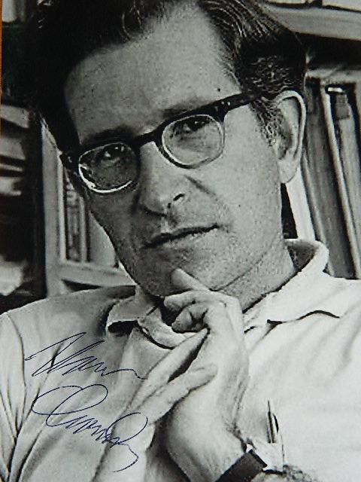
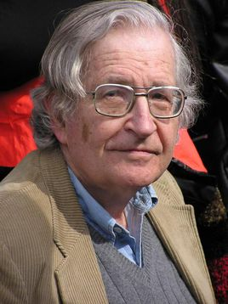
本讲纲要
语法分析方法
自上而下分析
语言和文法
FIRST集和FOLLOW集
艾弗拉姆·诺姆·乔姆斯基
（Avram Noam Chomsky，
1928年12月7日—），
美国哲学家

Slide 25
3.2 语言和文法
3.2.8 非上下文无关的语言结构
L₁ = {wcw | w属于(a | b)*}
标识符的声明应先于其引用的抽象
L₂ = {a^{n}b^{m}c^{n}d^{m} | n ≥ 0, m ≥ 0}
形参个数和实参个数应该相同的抽象
L₃ = {a^{n}b^{n}c^{n} | n ≥ 0}
早先排版描述的一个现象的抽象

Slide 26
3.2 语言和文法
有些类似的语言却是上下文无关的
L₁′= {wcw ^{R} | w∈(a|b)*}
S → aSa | bSb | c
L₂′ = {a ^{n}b^{m}c^{m}d ^{n} | n ≥ 1, m ≥ 1 }
S → aSd | aAd
A → bAc | bc
L ₂′′ = {a ^{n}b^{n}c^{m}d ^{m} | n ≥ 1，m ≥ 1 }
S → AB
A → aAb | ab
B → cBd | cd

Slide 27
3.2 语言和文法
有些类似的语言却是上下文无关的
L₃′ ={a ^{n}b ^{n} | n ≥ 1 }
S → aSb | ab
L₃′是不能用正规式描述的语言的一个范例
若存在接受L₃′ 的DFA D，状态数为k个
设D读完ε, a, aa, …, a^{k} 分别到达状态s₀, s₁, …, s_{k}
至少有两个状态相同，例如是s_{i}和s_{j}，则a^{j}b^{i}属于L₃′
标记为a^{j − i}的路径
…
标记为a^{i}的路径
标记为b^{i}的路径
s₀
…
s_{i}
…
f

Slide 28
3.2 语言和文法
3.2.9 形式语言鸟瞰
文法 G = (V_{T} , V_{N}, S, P)
0型文法：α → β，α , β ∈ (V_{N} ∪V_{T})*, | α | ≥ 1
1型文法：| α | ≤ | β |，但S → ε可以例外
2型文法：A → β，A∈V_{N} , β ∈ (V_{N} ∪V_{T})*
3型文法：A → aB或A → a，A, B∈V_{N} , a ∈V_{T}
短语文法、上下文有关文法、上下文无关文法、正规文法
上下文有关文法
短语文法
正规式
上下文无关文法

Slide 29
文法的类型

Slide 30
3.2 语言和文法
例：L₃＝{a ^{n}b ^{n}c ^{n}| n ≥ 1}的上下文有关文法
S → aSBC S → aBC CB → BC
aB → ab bB → bb bC → bc
cC → cc
a^{n}b^{n}c^{n}的推导过程如下：
S ⇒* a ^{n-1}S (BC) ^{n−1} 用S → aSBC n-1次
S ⇒⁺ a^{n}(BC)^{n} 用S → aBC 1次
S ⇒⁺ a^{n}B^{n}C^{n} 用CB → BC交换相邻的CB
S ⇒⁺ a ^{n}bB ^{n−1}C ^{n} 用aB → ab 1次
S ⇒⁺ a ^{n}b^{n}C ^{n} 用bB → bb n-1次
S ⇒⁺ a^{n}b^{n}cC ^{n-1} 用bC → bc 1次
S ⇒⁺ a ^{n}b^{n}c^{n} 用cC → cc n-1次

Slide 31
总 结
A →αβ₁ | αβ₂
正规式
左因子
消除左因子
功能有限
A⇒⁺Aa
上下文无关文法
左递归
消除左递归
图形化表示
四元组定义
推导
分析树
0型文法
1型文法
最左推导
最右推导
2型文法
3型文法
二义性
消除二义性

